Slide 1
1. Bibel och Vetenskap
Notes:
Ämnet är… Vad betyder det?
Ett falskt dilemma är när två alternativ presenteras som varandra uteslutande, när de inte är det.
Ex. Pengarna eller Livet.
Försäljningsagenten: Ta vår barnförsäkring för du bryr dig väl om ditt barn?
Tro eller vetande är också ett falskt dilemma.
De är inte ömsesidigt uteslutande. Jag ska visa att tro kan vara en form av vetande.
De Ateister/Humanister/Evolutionister som vill bekämpa kristendomen är ofta strategiskt duktiga.
Målar upp en motsatsställning mellan tro & vetande, eller vetenskap som de kallar det ibland.
De står för vetenskapen, medan vi kristna får stå för tron.
Så länge vi håller oss på vår planhalva är det okey, men nåde den som möter dem med vetenskap. Där har de monopol
Vi får inte vara naiva och lägga oss platta för detta.
Första steget är att genomskåda att det är en felaktig logik.
Det är vad videon vill visa.

Slide 2


Två sätt att kunna veta någonting
Uppenbarad
kunskap
Empirisk
kunskap
tillägnas
genom
tillägnas
genom
Tro
Sinnen
Förnuft
område
för
område
för
Religion
Vetenskap
En
möjlighet
En
möjlighet
Bibel
Evolutionslära
Notes:
Titel: Jämför T&V. Hela bilden handlar om vetande. Tro kommer att vara en komponent.
Uppenbarad kunskap: Någon vet mer än vi.
Ex. föräldern som varnar barnet för bilar. Men håller för sant. Man experimenterar inte.
Empirisk kunskap: Erfarenhetsbaserad.
Tro kräver att källan för ens tro är trovärdig.
Tro är inte motsats till vetande, utan en form av vetande. (Jämför titeln ”Tro eller vetande, ett falskt dilemma”.)
Kategorifel att jämföra.
Sinnen (kan förstärkas med instrument) och förnuft kräver också tillförlitlighet.
Att tro på vetenskap är inte detsamma som att tro på evolution!
Tvärtom faktiskt: Jag håller vetenskapen högt och just därför förkastar jag evolutionsläran. Den är usel vetenskap.
Massor av andra religioner än Bibelns. Massor av vetenskapliga teorier andra än evolutionsläran.
Att hävda evolution som den enda möjliga vetenskapen är lika dogmatiskt som att hävda Bibeln som enda möjliga religionen.
Vid korslagda pilar: Stor förvirring här. Man antar Bibel = Religion och Evolution = Vetenskap.
Visst innehåller Bibeln religion, men också empiri och förnuft (historisk & naturvetenskaplig vetenskap).
Visst är ev. läran vetenskaplig, men också tro (tex på ett gemensamt ursprung).
Vem är det då som uppenbarar?
Bibeln är uppenbart: Gud, universums skapare som vet allt => Tillförlitlig. Han var dessutom med när jorden skapades.
Evolutionsläran inte lika uppenbart. Men det är läroböcker och lärare som lär unga biologer som oftast väljer att tro på det.

Slide 3
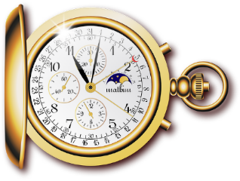
Bibel och Vetenskap
Två sätt att inhämta kunskap om verkligheten som kompletterar, inte motsäger, varandra.
Arbetsområde:
  Vetenskap beskriver mekanismer och förklarar orsaker.
  Därför är (naturalistisk) vetenskap dömd att misslyckas förklara den första orsaken.
  Bibeln beskriver ursprunget och förklarar första orsaken.
Naturvetenskapen är ett utmärkt verktyg för att förklara funktionen hos naturen,
men är fullständigt tandlös i att förklarar uppkomsten hos samma natur.
Att kunna förklara en funktion betyder inte att det inte finns en upphovsman. →
Vetenskapen studerar (natur-)lagarna medan Bibeln studerar Lagstiftaren.
Lagstiftaren har inte gjort sig till slav under sina egna lagar => underverk/mirakler.
Det finns inget naturligt med naturen! Vi har bara hunnit vänja oss vid den.
Gud
Den Första Orsaken
!!!
Naturen
Första
orsaken
???
Näst
första
orsaken
Skapelsen
Första
orsaken
???
Higgs
boson
Massa
Gravitation
Ett äpple
ramlar ner
Orsak
Orsak
Orsak
Orsak
Orsak
Notes:
VO: Oändlig regression => Den första orsaken kan per definition inte ha en naturlig förklaring. Då hade den varit första orsaken.
Den första orsaken kan inte vara fysikalisk för då hade den tillhört universum som inte kan ha existerat innan det började existera.
Gud står utanför naturen (till skillnad mot panteistiska och asagudar m.fl.).
VO: ”Att ersätta gudstro med vetenskap är att förneka korsordsmakaren när vi löst korsordet.”
VO: Underverk/mirakler är per definition oåtkomliga för vetenskap.
VO: Både naturlagsbundet och mirakler är uttryck för Guds handlande => Även det naturliga är övernaturligt.
Ateisten/naturalisten har blivit så blasé att han missar att naturlagarna i sig är övernaturliga.
Einstein: Antingen betraktar man allting som ett mirakel eller allting.

Slide 4
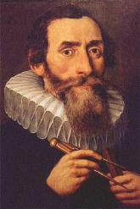
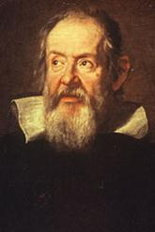
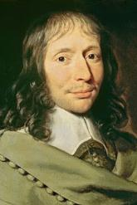
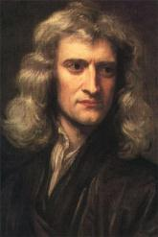
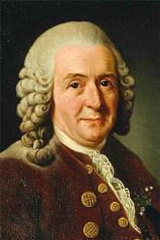
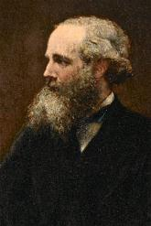
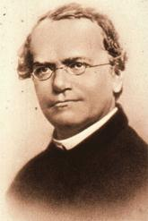
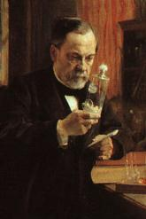
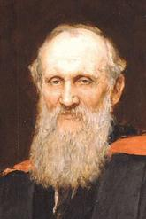
Lagstiftaren och naturvetenskapen
    Lagstiftaren är själv otillgänglig för vetenskap:
    Han lägger sig inte under ett mikroskop.
    Han visar sig inte i ett teleskop.
    De tidiga vetenskapsgiganterna:
    Insåg att lagarna kräver en lagstiftare.
    Motiverades i sitt vetenskapsutövande från att ett naturstudium ärar dess skapare.
    Var ofta personligt kristna.
Därför skedde explosionen av vetenskap och teknologi under reformationen när man började fokusera på Bibeln i Europa.
”Jag tänker Guds tankar efter Honom!”
Johannes Kepler
1571-1630
Planetbanor
Galileo Galilei
1564-1642
Astronom
Blaise Pascal
1623-1662
Matematiker
Isaac Newton
1642-1727
Mekanik
Carl von Linné
1707-1778
Biolog
James Maxwell
1831-1879)
Elektromagnetism
Gregor Mendel
1822-1884
Ärftlighetslagar
Louis Pasteur
1822-1895
Mikrobiologi
Lord Kelvin
1824-1907
Termodynamik

Slide 5
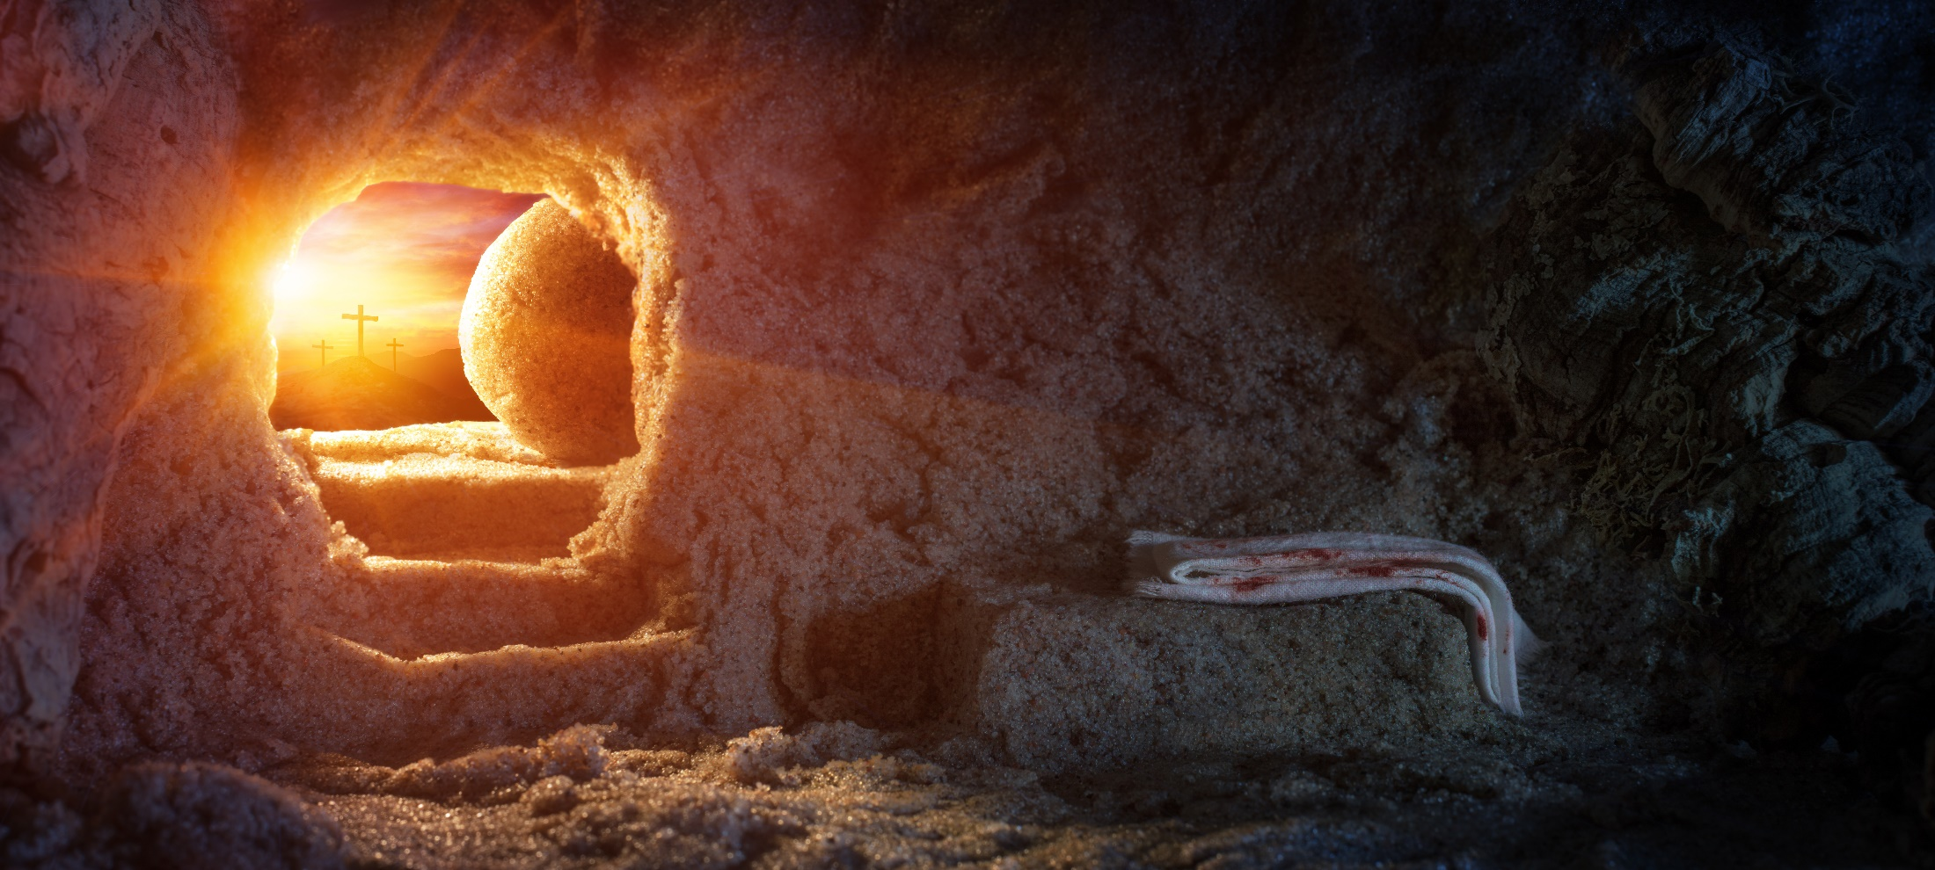
Tro och Förnuft
  Einstein: ”Det enda obegripliga med världen är att den är begriplig”
Vetenskaplig kunskap tillägnas med förnuft
Gör gissningar = Hypoteser
Testar mot naturen
Överensstämmelsen, inte källan, avgör
Uppenbarad kunskap tillägnas med (kristen) tro
Ej trots bevis utan en respons på bevis.
Bibeln kräver aldrig blind tro:
  Det man kan veta om Gud är uppenbart…
  Vi talar om det vi vet, vittnar om det vi sett…
  Jesus blev med kraft bevisad vara Guds Son efter uppståndelsen…
Trons värde ligger inte i dess styrka,
utan i dess objekt.
  Kristen tro är vetenskapens grund
  Världen är begriplig: En rationell (förnuftig) Gud har skapat ett rationellt universum begripligt för oss rationella människor genom en rationell metod, vetenskap.
  Vetenskapliga hypoteser kan hämtas i Bibeln.
Kristen tro är alltså inte:
tro på något som motsägs av bevis
avsaknad av tvivel
en viss sinnesstämning
religionsutövning / rituella handlingar
Notes:
VO: Test mot naturen genom observationer och experiment
Vid god överensstämmelse upphöjs hypotesen till teori eller naturlag
VO: Bibelcitat från: Rom 1:19, Joh 3:11, Rom 1:4
VO: Hebreernas monoteistiska gudsbild en grund för vetenskap eftersom universum inte styrs av en massa nyckfulla gudar som styr sina egna domäner.

Slide 6
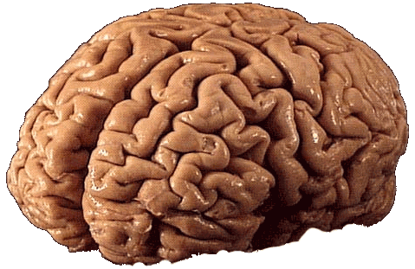
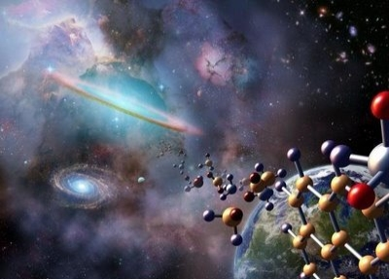
Den egentliga skillnaden
Rikligt observerat
Teism
(Tro på Gud)
Intelligens
Tanke/Vilja
Medvetande
Syfte
Ateism
(Tro på inte-gud)
Aldrig observerat
Naturen
Materia
Rumtid
Komplex struktur
Notes:
VO: Frågan tro-vetenskap är överreklamerad.
Därför är det bättre att skilja Ateism-Teism.
VO: Antingen har materien skapat intelligens eller så har intelligens skapat materien.

Slide 7
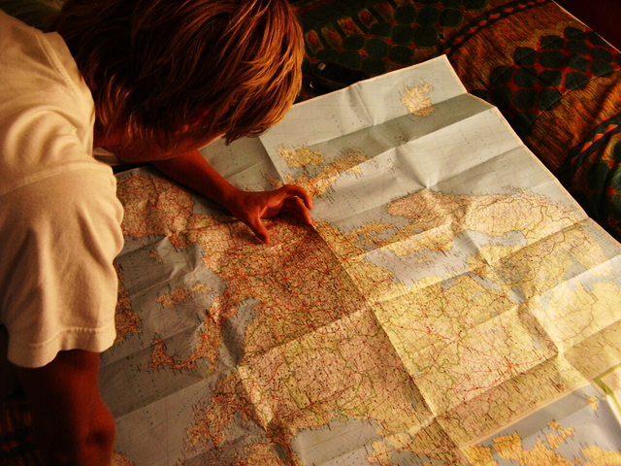
Naturalism (materialism)
Premiss 1: Naturen är allt som existerar. (Naturalism)
Premiss 2: Vetenskapen studerar naturen. (Sant) d
Slutsats: Ingenting existerar utanför vetenskapen.
Men Kina finns även om vi inte hittar landet på en europakarta.
Felaktig logik: ”Jag tror inte på Gud för han
kan inte bevisas (vetenskapligt).”
Är vetenskap…
ett förutsättningslöst sökande efter sanning…
eller en slav under dogmen att ingenting
existerar utanför dess verksamhetsområde?
Kina
existerar
inte!
Notes:
VO: ”Naturalism” bättre eftersom ”materialism” kan betyda en viss inställning till materiella ägodelar.
VO: Många säger pompöst: Jag följer bevisen vart de än leder.

Slide 8
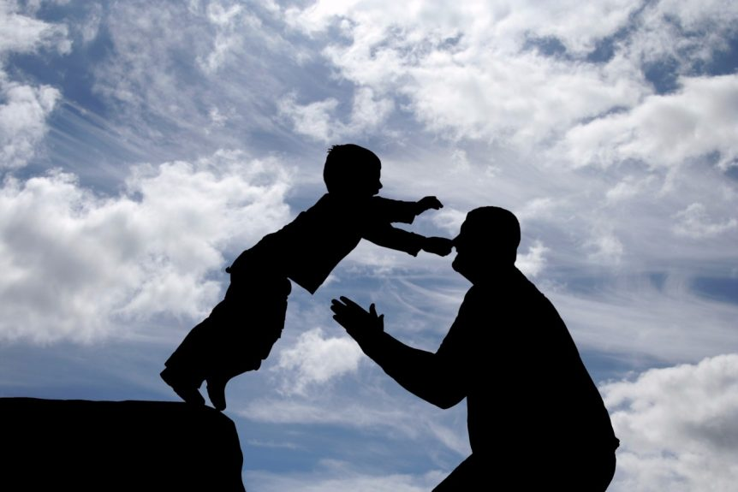
Kristen tro
Försanthållande
Du tror att Gud är en. Det gör du rätt i. Även de onda
andarna tror det, och bävar. (Jak 2:19)
Förtröstan
De som förtröstar på Herren är som
Sions berg. Det rubbas inte, det står
fast för evigt. (Ps 125:1)
Lydnad
Visa mig din tro utan gärningar, så ska jag
visa dig min tro genom mina gärningar. (Jak 2:18)
Noa byggde en ark
Abraham drog ut till ett nytt land
Israels folk gick genom Röda havet
Omvänd er och låt er alla döpas i Jesu Kristi
namn, så att era synder blir förlåtna. (Apg 2:38)
Notes:
VO: Tidigare ”tro” har bara gällt försanthållandet.

